Slide 1
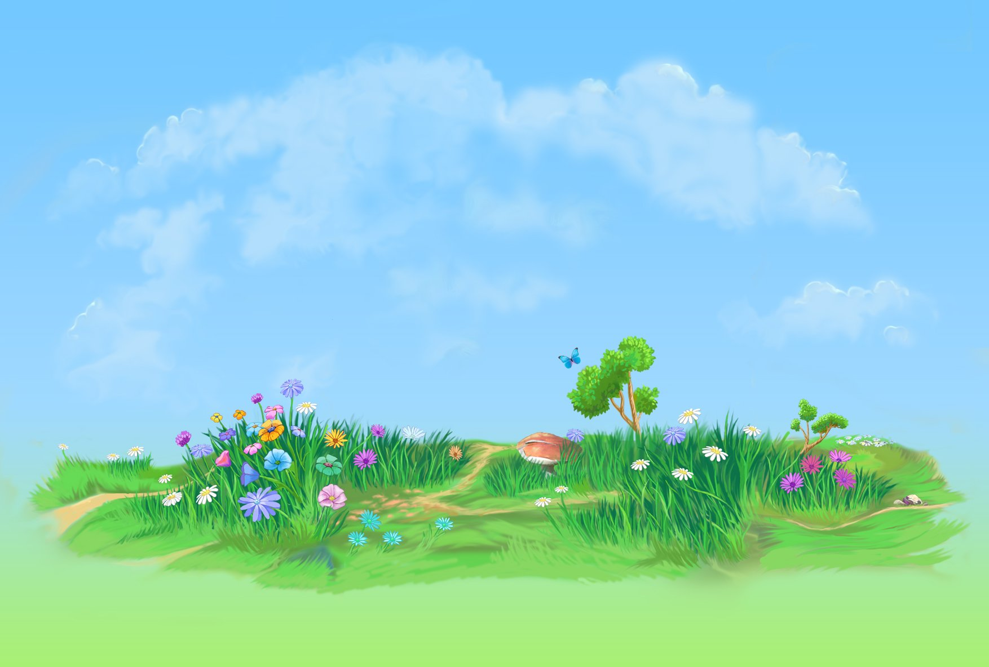
Гимнастика для глаз «Солнышко»
Подготовила инструктор по физической культуре Чепелева Н.А.

Slide 2
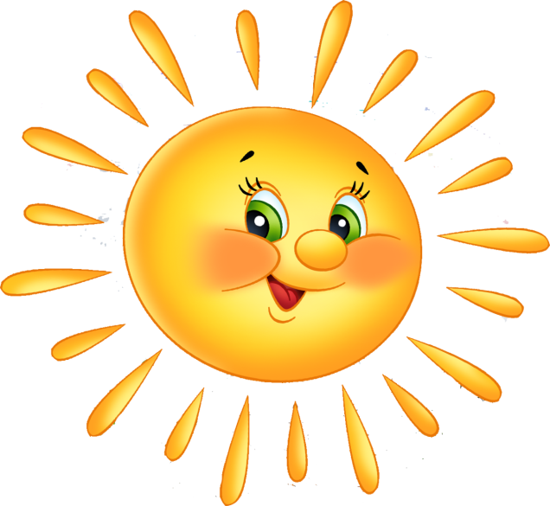
Следи за солнышком глазами

Slide 3
